Slide 1
Resumen de la Guía 1
Mariano Forti - Ruben Weht
marianodforti@gmail.com - ruweht@cnea.gov.ar
www.tandar.cnea.gov.ar/~weht/Modelización
https://mdforti.github.io/Modelizacion/

Slide 2
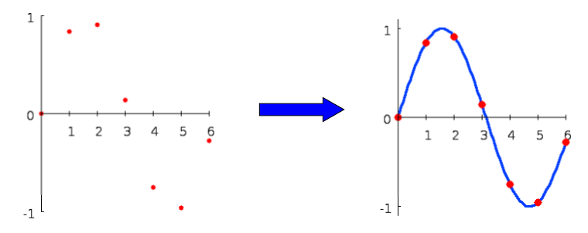
Ejercicio 1: Interpolación

Slide 3
Ejercicio 1: Cuentas
En cada intervalo se aproxima por un polinomio de orden 3
4(N-1) incognitas
Que debe pasar por los puntos
N ecuaciones
Que deben formar una curva continua
N-2 ecuaciones
Que deben formar una curva suave
N-2 ecuaciones
La derivada segunda debe ser continua
N-2 ecuaciones

Slide 4
Ejercicio 1: Sistema Lineal

Slide 5
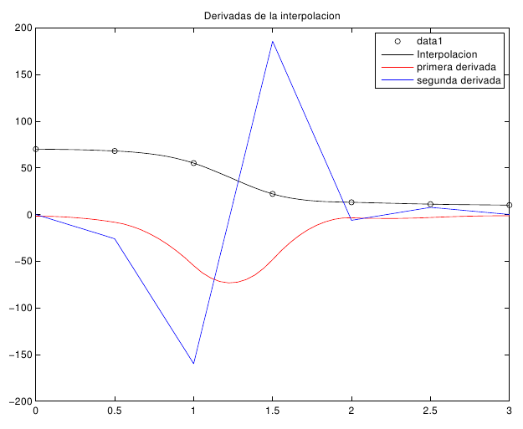
Ejercicio 1: Varias soluciones Posibles

Slide 6
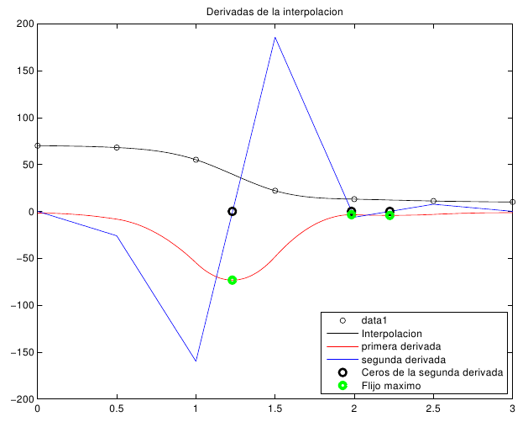
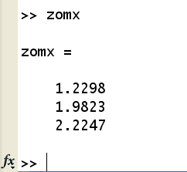
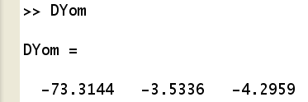
Ejercicio 1: Varias Soluciones Posibles
Este gráfico está bien para ilustrar el cumplimiento de las condiciones impuestas a los polinomios, pero la deri vada de los polinomios no necesariamente es una buena aproximación a las derivadas de la función. Por ejemplo, fijate que esa derivada segun da tiene varios ceros aunque la función tenga un único punto de inflección.
Ceros malos:
Flujo

Slide 7
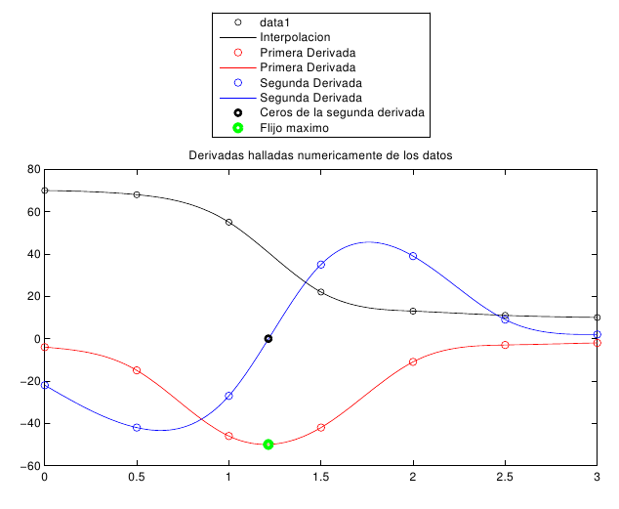


Ejercicio 1: Varias Soluciones posibles

Slide 8
Ejercicio 2: Integración
Integración de una función distribución:

Slide 9
Ejercicio 2: Integración
Subrutina lgwt de matlabcentral

Slide 10
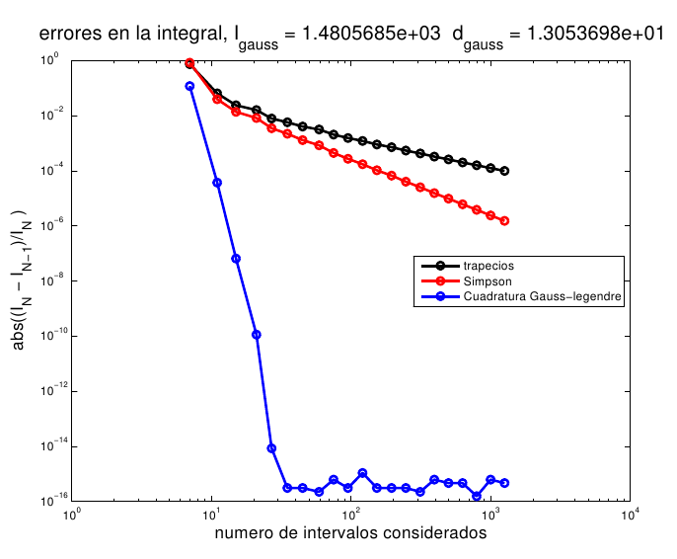
Ejercicio 2: Resultado y Error

Slide 11
Ejercicio 3: Ecuaciones Diferenciales Ordinarias
Ecuación Diferencial:
Solución Teórica:

Slide 12
Ejercicio 3: Integración de la ecuación
Euler
Heun
R-K

Slide 13
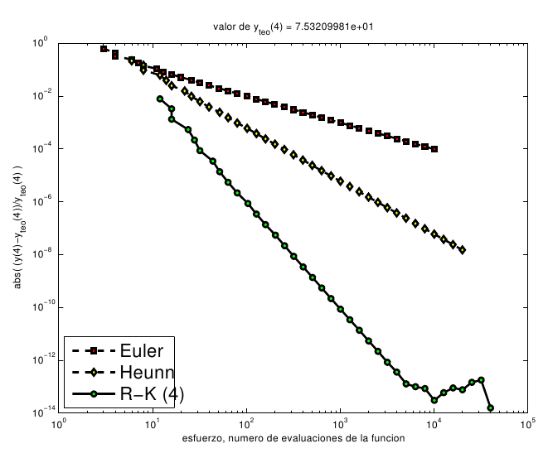
Ejercicio 3: Solución y error

